Slide 1
数值分析
第七章 非线性方程与方程组的数值解法
参考 李庆扬 王能超 易大义
《数值分析》 第 5 版 第 7 章

Slide 2


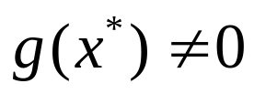

第七章 非线性方程与方程组的数值解法
引言
在科学研究和工程设计中, 经常会遇到的一大类问题是非线性方程
(7.1)
的求根问题，其中 为非线性函数。方程
的根,亦称为函数 的零点
如果 可以分解成 ,其中 为正整数且 ,则称 是 的 重零点,或称方程 的 重根。当 时称 为单根。 若
有 阶导数,则是方程 的 重根。 当且仅当

Slide 3
当 不是 的线性函数时，称对应的函数方程为非线性方程。如果 是多项式函数，则称为代数方程，否则称为超越方程（三角方程，指数、对数方程等）。一般称 次多项式构成的方程
为 次代数方程,当 时,方程显然是非线性的。
一般稍微复杂的 次以上的代数方程或超越方程,很难甚至无法求得精确解。本章将介绍常用的求解非线性方程的近似根的几种数值解法
记笔记

Slide 4
通常方程根的数值解法大致分为三个步骤进行
① 判定根的存在性。即方程有没有根？如果有根，
有几个根？
② 确定根的分布范围。即将每一个根用区间隔离开
来，这个过程实际上是获得方程各根的初始近似
值。
③ 根的精确化。将根的初始近似值按某种方法逐步
精确化，直到满足预先要求的精度为止
记笔记

Slide 5
本章介绍方程的迭代解法，它既可以用来求解代数方程，也可以用来解超越方程，并且仅限于求方程的实根。
运用迭代法求解方程的根应解决以下两个问题：
  确定根的初值;
  将进一步精确化到所需要的精度。
记笔记

Slide 6
7.1 二分法
二分法又称二分区间法,是求解方程(7.1)的近似根的一种常用的简单方法。
设函数 在闭区间 上连续,且 ,根据连续函数的性质可知, 在 内必有实根,称区间 为有根区间。为明确起见,假定方程
在区间 内有惟一实根 。
二分法的基本思想是: 首先确定有根区间,将区间二等分, 通过判断 的符号, 逐步将有根区间缩小, 直至有根区间足够地小, 便可求出满足精度要求的近似根。

Slide 7
7.1.1确定有根区间的方法
为了确定根的初值，首先必须圈定根所在的范围，
称为圈定根或根的隔离。
在上述基础上，采取适当的数值方法确定具有一定
精度要求的初值。
对于代数方程，其根的个数（实或复的）与其次数
相同。至于超越方程，其根可能是一个、几个或无
解，并没有什么固定的圈根方法
求方程根的问题，就几何上讲,是求曲线
与 轴交点的横坐标。

Slide 8
由高等数学知识知, 设 为区间 上的单值连续, 如果我们有 , 则 中至少有一个实根。如果 在 上还是单调地递增或递减，则仅有一个实根。
y
x
a
b
由此可大体确定根所在子区间，方法有：
(1) 画图法
(2) 逐步搜索法
记笔记

Slide 9


(1) 画图法
画出 的略图，从而看出曲线与 轴交点的
大致位置。
也可将 分解为 的形式， 与
两曲线交点的横坐标所在的子区间即为含区
间。
例如
可以改写为
画出对数曲线 ,与双曲线 ,它们交
点的横坐标位于区间 内

Slide 10

(1) 画图法
0
2
3

Slide 11

(1) 画图法
对于某些看不清根的函数，可以扩大一下曲线
0
记笔记

Slide 12















(2) 搜索法
(2) 逐步搜索法
对于给定的 ,设有根区间为 ,从 出发,以步长 ( 是正整数),在 内取定节点: ,从左至右检查 的符号,如发现 与端点 的函数值异号,则得到一个缩小的有根子区间 。
0

Slide 13

例1 方程 确定其有根区间
解：用试凑的方法，不难发现
则 在区间 内至少有一个实根
设从 出发,取 为步长向右进行根的
搜索,列表如下
0 0.5 1.0 1.5 2
– – – + +
可以看出，在 内必有一根

Slide 14
用逐步搜索法进行实根隔离的关键是选取步长
要选择适当 ，使之既能把根隔离开来，工作量
又不太大。
为获取指定精度要求的初值,可在以上隔离根的
基础上采用对分法继续缩小该含根子区间
二分法可以看作是搜索法的一种改进。

Slide 15
7.1.2 二分法求根过程
设方程 在区间 内有根,二分法就是逐步收缩有根区间，最后得出所求的根。具体过程如下
① 取有根区间 之中点, 将它分为两半,分点
,这样就可缩小有根区间

Slide 16
② 对压缩了的有根区间 施行同样的手法,
即取中点 ,将区间 再分为两半,然
后再确定有根区间 ,其长度是 的
二分之一
③ 如此反复下去,若不出现 ,即可得出一
系列有根区间序列：
上述每个区间都是前一个区间的一半,因此
的长度
当 时趋于零,这些区间最终收敛于一点
即为所求的根。

Slide 17

每次二分后,取有根区间 的中点
作为根的近似值，得到一个近似根的序列
该序列以根 为极限
只要二分足够多次(即 足够大),便有 这
里 为给定精度,由于 ,则

Slide 18

当给定精度 后,要想 成立,只要
取 满足 即可，亦即当:
时,做到第 次二分,计算得到的 就是满足精度要求的近似根。
在程序中通常用相邻的 与 的差的绝对值或 与 的差的绝对值是否小于 来决定二分区间的次数。

Slide 19
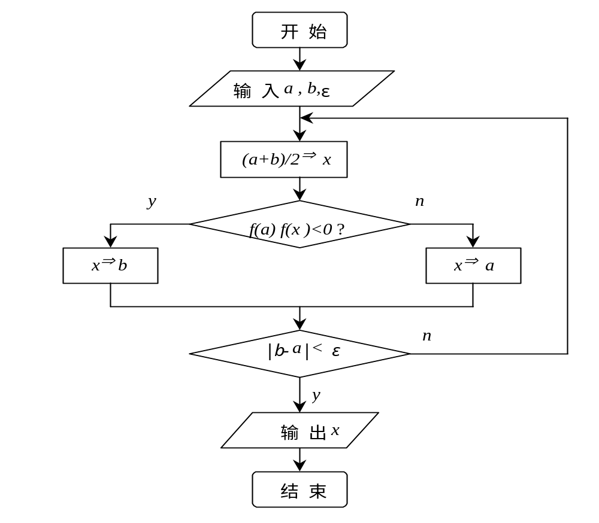
二分法算法实现

Slide 20





例２ 求方程 在区间 内的一
个实根, 使误差不超过
例３ 证明方程 在区间 内有一个
根, 使用二分法求误差不超过 的根
要二分多少次？
证明 令
且 在 上连续,故方程 在 内至少
有一个根。又 当 时，我们有 ,故 在 上是单调递增函数,从
而 在 上有且仅有一根。
给定误差限 ,使用二分法时

Slide 21
误差限为 只要取 满足
即可，亦即
所以需二分 10 次便可达到要求。
二分法的优点是不管有根区间 多大,总能求出满足精度要求的根,且对函数 的要求不高,只要连续即可,计算亦简单;它的局限性是只能用于求函数的实根,不能用于求复根及重根,它的收敛速度与比值为 的等比级数相同。

Slide 22

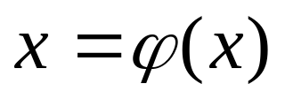


7.2 不动点迭代法及其收敛性
对于一般的非线性方程,没有通常所说的求根公式求其精确解,需要设计近似求解方法,即迭代法。它是一种逐次逼近的方法,用某个固定公式反复校正根的近似值,使之逐步精确化，最后得到满足精度要求的结果。
7.2.1 迭代法的基本思想
为求解非线性方程 的根，先将其写成便于迭代的等价方程
(7.3)
其中 为 的连续函数

Slide 23
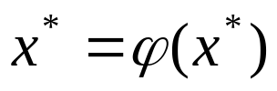
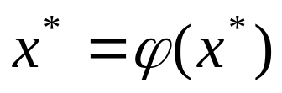
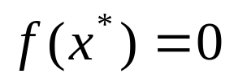
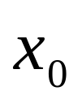
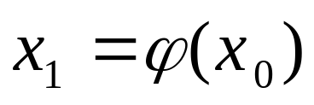
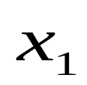

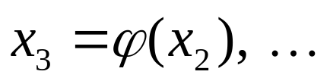
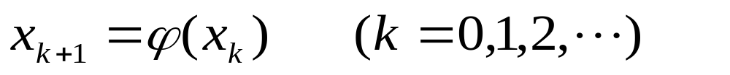
即如果数 使 ,则也有 , 反之, 若 , 则也有 , 称 为迭代函数。 任取一个初值 , 代入式 的右端, 得到
再将 代入式 的右端, 得到 ,依此类推, 得到一个数列
其一般表示
(7.4)
式(7.4)称为求解非线性方程的简单迭代法。

Slide 24


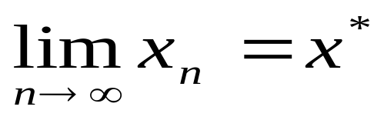


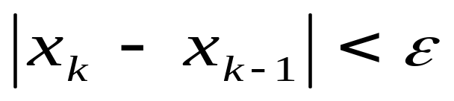
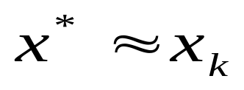

如果由迭代格式 产生的序列 收敛,即
则称迭代法收敛。
实际计算中当然不可能也没必要无穷多步地做下去, 对预先给定的精度要求 ，只要某个 满足
即可结束计算并取
当然，迭代函数 的构造方法是多种多样的。

Slide 25
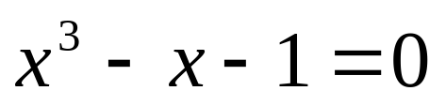

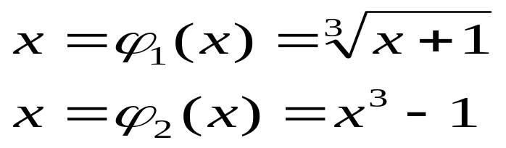
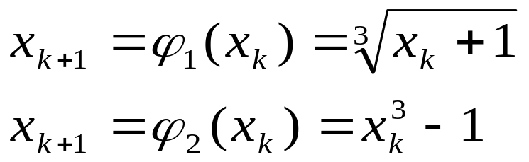
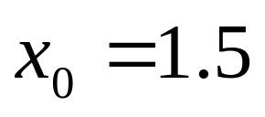
例4 用迭代法求方程 在
附近的一个根
解 将方程改写成如下两种等价形式
相应地可得到两个迭代公式
如果取初始值 ，用上述两个迭代 公式分别迭代，计算结果

Slide 26


0 1 2 3 4 5 6 7 | 1.5 1.35721 1.33086 1.32588 1.32494 1.32476 1.32473 1.32472

Slide 27




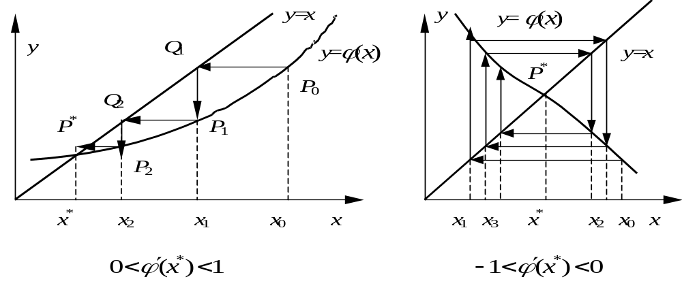
7.2.2 迭代法的几何意义
通常将方程 化为与它同解的方程
的方法不止一种,有的收敛,有的不收敛,这取决于 的性态,方程 的求根问题在几何上就是确定曲线 与直线 的交点 的横坐标(图7-2所示)

Slide 28
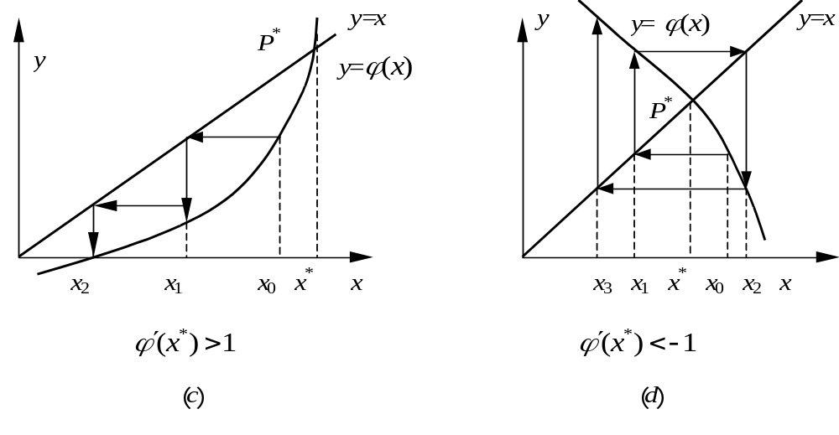
图7-2 迭代法的几何意义

Slide 29
7.2.3 迭代法收敛的条件
对方程 可以构造不同的迭代公式, 但迭代公式
并非总是收敛。那么,当迭代函数 满足什么条件时，相应的迭代公式才收敛呢？即使迭代收敛时，我们也不可能迭代很多次，而是迭代有限次后就停止，这就需要估计迭代值的误差，以便适时终止迭代

Slide 30


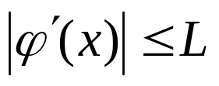

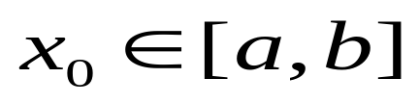
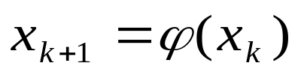

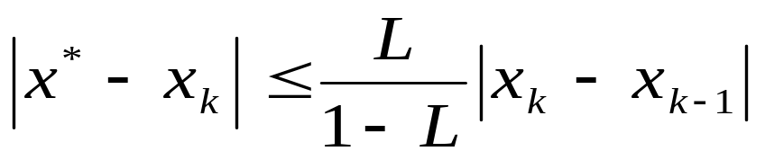
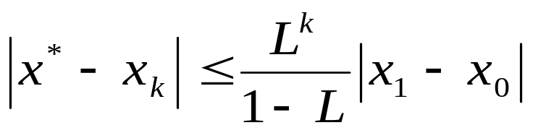
定理7.2 设函数 在 上具有连续的一阶导数,且满足
（1）对所有的 有
（2）存在 ,使所有的 有
则方程 在 上的解 存在且唯一，对任意的 ，迭代过程 均收敛于 。并有误差估计式
①
②

Slide 31

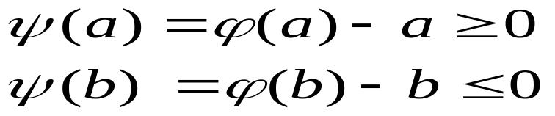
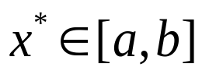
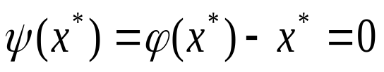


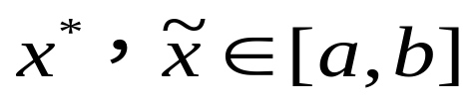





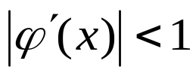
证: 构造函数 ,由条件①对任意的
有
由连续函数介值定理知, 必有 , 使
所以有解存在, 即
假设有两个解 和 ， ，则，
由微分中值定理有
其中 是介于 和 之间的点 从而有 ，进而有 由条件②有 , 所以
，进而解唯一。

Slide 32
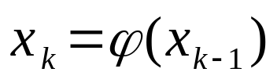
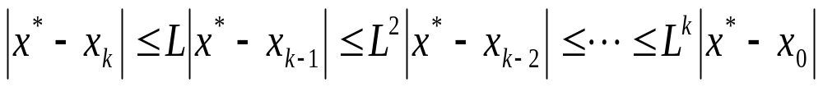

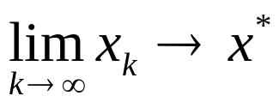


按迭代过程 ,有
由于 ,所以有 ,可见 越小,收敛越快
再证误差估计式
①
②

Slide 33
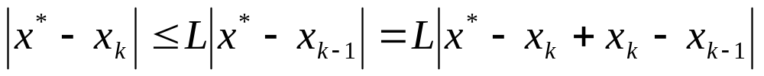
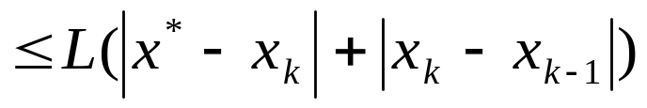
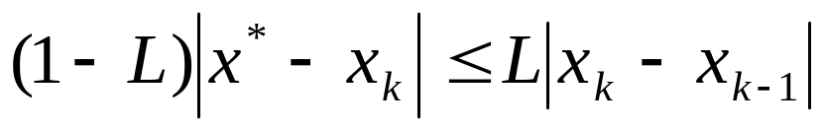
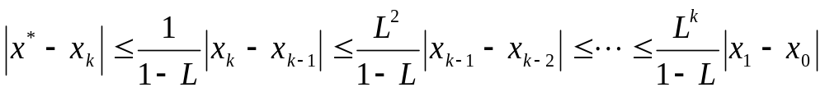
∵
∴
即 ① 得证。
即 ② 得证。

Slide 34
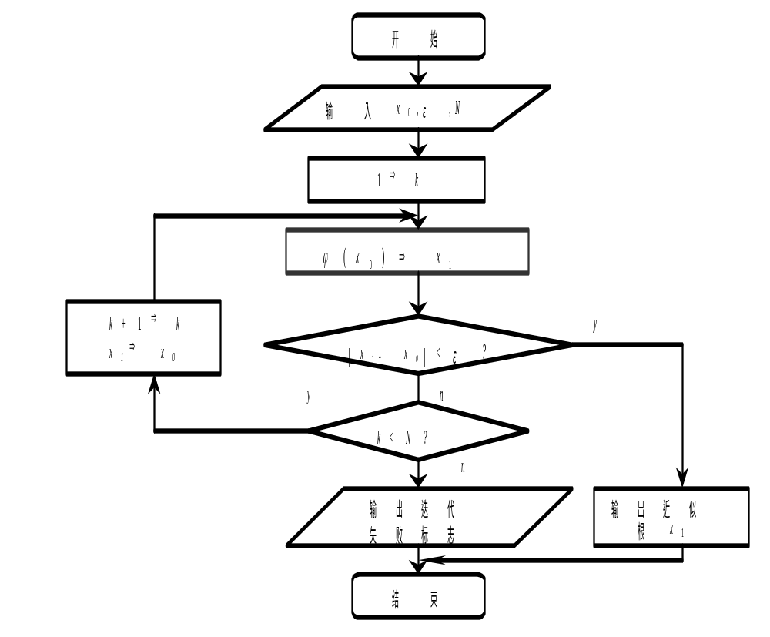
7.2.4 迭代法的算法框图

Slide 35
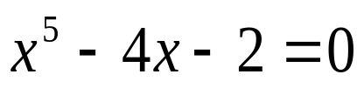

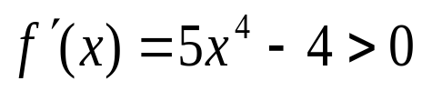
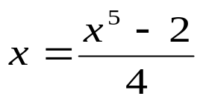
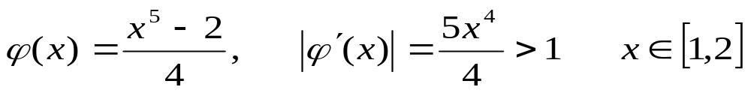

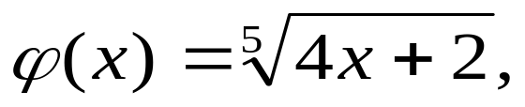
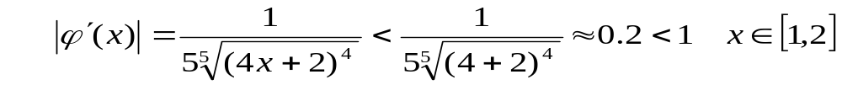
例5 对方程 ,构造收敛的迭代格式,
求其最小正根,计算过程保留 4 位小数。
解 容易判断 是方程的有根区间, 且在此区间
内 ,所以此方程在区间 有且
仅有一根。将原方程改写成以下两种等价形式。
① ,即
不满足收敛条件。
② ,即
此时迭代公式满足迭代收敛条件。

Slide 36


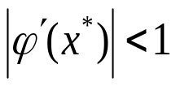
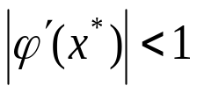
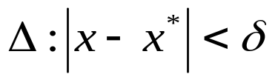
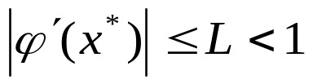

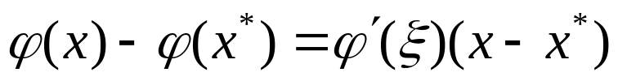



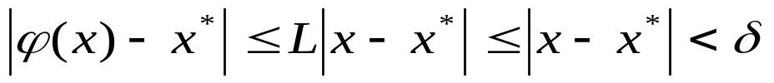


7.2.5 局部收敛性
当迭代函数较复杂时,通常只能设法使迭代过程在根的邻域(局部)收敛。
定理3 设 在 的根 的邻域中有连续的一阶导数,且 则迭代过程 具有局部收敛性。
证:由于 ,存在充分小邻域 ,使成立
这里 为某个定数,根据微分中值定理
由于 ,又当 时有 , 故有
由定理1知 对于任意的 都收敛

Slide 37








例6 设 ,要使迭代过程
局部收敛到 ,求 的取值范围。
解：
由在根 邻域具有局部收敛性时, 收敛
条件
所以

Slide 38












例7 已知方程 在 内有根 ,且在
上满足 ,利用 构造一个迭代函数 ,使 局部收敛于 。
解:由 可得,
故 ,迭代公式
局部收敛

Slide 39












数 的大小反映了迭代法收敛的速度的快慢， 愈大，则收敛的速度愈快，故迭代法的收敛阶是对迭代法收敛速度的一种度量。
7.2.6 迭代法的收敛速度
一种迭代法具有实用价值，首先要求它是收敛的，其次还要求它收敛得比较快。
定义2.2 设迭代过程 收敛于 的根 ,记迭代误差
若存在常数 和 ，使
则称序列 是 阶收敛的, 称渐近误差常数。特别地, 时称为线性收敛, 时称为平方收敛。
时称为超线性收敛。

Slide 40









定理4 设迭代过程 若 在所求根
的邻域连续且
则迭代过程在 邻域是 阶收敛的。
证: 由于 即在 邻域 ,所以
有局部收敛性, 将 在 处泰勒展开
根据已知条件得
由迭代公式
及
有
⇒

Slide 41





例8 已知迭代公式 收敛于
证明该迭代公式平方收敛。
证: 迭代公式相应的迭代函数为
将 代入，
根据定理7.3可知，迭代公式平方收敛。
为了使迭代过程收敛或提高收敛的速度,可设法
① 提高初值的精度以减少迭代的次数
② 提高收敛的阶数 p

Slide 42





7.3 迭代过程的加速*
（1）加权法
设 是根 的某个近似值,用迭代公式校正一次得 又 根据中值定理有
其中
当 范围不大时,设 变化不大,其估计值为L,则有
可见,若将迭代值 与 加权平均,则可得到的
是比 更好的近似根

Slide 43

迭代：
改进：
或合并写成：

Slide 44



例9 用加权法加速技术求方程 在
0.5 附近的一个根。
解： 因为在 附近
取 ，建立如下迭代公式
仍取 ,逐次计算得
。迭代 4 次便可得到精度 的
结果,而不用加速技术需迭代 18 次,效果显著。

Slide 45






（2）埃特金（Aitken）方法
在加权法中, 估计L的值有时不太方便。假设在求得 以后, 先求出
由 , 利用中值定理可得( 在求根区间变化不大, 用某个定值L近似地替代之)L
将迭代值 再迭代一次,得新的迭代值
则
将上述两个方程联立消去常数 化简可得
这样得到埃特金加速公式
迭代
加速

Slide 46





例10 用埃特金方法求方程 在初值
附近的一个根, 精度要求 ，
取迭代格式
解 埃特金方法迭代格式为
只迭代二次就得到满足精度要求的解。

Slide 47



7.4 牛顿迭代法
用迭代法可逐步精确方程 根的近似值，但必须要找到 的等价方程 ,如果 选得不合适,不仅影响收敛速度,而且有可能造成迭代格式发散。能否找到一种迭代方法,既结构简单,收敛速度快,又不存在发散的问题。这就是本节要介绍的牛顿迭代法
7.4.1 牛顿迭代法的基本思想
牛顿迭代法一种重要和常用的迭代法, 它的基本思想是将非线性函数 逐步线性化, 从而将非线性方程 近似地转化为线性方程求解。

Slide 48


对于方程 ,设其近似根为 ,函数 可在
附近作泰勒展开
忽略高次项,用其线性部分作为函数 的近似，
设 的根 ,则有 ,即
这就是著名的牛顿迭代公式
将右端取为 ,即 是比 更接近于 的近似值

Slide 49







7.4.2 牛顿迭代法的几何解释
方程 的根 是曲线 与 轴交点的横坐标,设 是根 的某个近似值,过曲线 的横坐标为 的点 引切线交 轴于 , 并将其作为
新的近似值,重复上述过程,可见一次次用切线方程来求解方程 的根,所以亦称为牛顿切线法。

Slide 50




7.4.3 牛顿迭代法的收敛性
定理2.4 设 是方程 的单根,且 在 的某邻域内有连续的二阶导数,则牛顿法在 附近局部收敛, 且至少二阶收敛, 有
证:牛顿迭代公式对应的迭代函数为
若 是方程 的单根,则有
从而
由定理3知,牛顿迭代法在 附近局部收敛。又由定理4知, 迭代公式至少具有二阶收敛速度。

Slide 51
利用泰勒公式
所以
证毕

Slide 52







Slide 53




不满足迭代条件时，可能导致迭代值远离根的情况而找不到根或死循环的情况
0
0

Slide 54

7.4.4 牛顿迭代法的算法实现

Slide 55






例11 用牛顿迭代法求 的根,
解：因
建立迭代公式
取 ,逐次计算得
,
，

Slide 56



7.4.5 牛顿下山法
通常,牛顿迭代法的收敛性依赖于初始值 的选取,如果 偏离所求的根 比较远,则牛顿法可能发散。为了防止迭代发散,我们对牛顿迭代法的迭代过程再附加一项要求,即具有单调性
满足这项要求的算法称下山法。
将牛顿迭代法与下山法结合起来使用,即在下山法保证函数值下降的前提下,用牛顿迭代法加快收敛速度。把这一算法称为牛顿下山法。即
其中 为下山因子

Slide 57



下山因子的选择是个逐步探索的过程，设从 开始反复将 减半进行试算, 即逐次取 为
从中挑选下山因子，直至找到其中某个λ使单调性条件
成立，则称“下山成功”，否则“下山失败”，
这时需另选初值重算。

Slide 58

重根情形

Slide 59







例：用上述三种方法求解 的二重根
解：(1) 牛顿法
(2) (4.13)
(3) (4.14)

Slide 60





 |  | (1) | (2) | (3)
0 1 2 3 |  | 1.5 1.458333333 1.436607143 1.425497619 | 1.5 1.416666667 1.414215686 1.414213562 | 1.5 1.411764706 1.414211438 1.414213562

Slide 61



7.5 弦截法
牛顿迭代法虽然具有收敛速度快的优点，但每迭代一次都要计算导数 ,当 比较复杂时，不仅每次计算 带来很多不便，而且还可能十分麻烦，如果用不计算导数的迭代方法，往往只有线性收敛的速度。本节介绍的弦截法便是一种不必进行导数运算的求根方法。弦截法在迭代过程中不仅用到前一步 处的函数值，而且还使用 处的函数值来构造迭代函数，这样做能提高迭代的收敛速度。

Slide 62




7.5.1 弦截法的基本思想
为避免计算函数的导数 ，使用差商
替代牛顿公式中的导数 ,便得到迭代公式
称为弦截迭代公式，
相应的迭代法称为弦截法。

Slide 63










7.5.2 弦截法几何意义
弦截法也称割线法,其几何意义是用过曲线上两点 、 的割线来代替曲线,用割线与 轴交点的横座标作为方程的近似根 再过
点和点 作割线求出 ,再过 点和点 作割线求出 ,余此类推，当收敛时可求出满足精度要求的

Slide 64




可以证明，弦截法具有超线性收敛，收敛的阶约为1.618，它与前面介绍的一般迭代法一样都是线性化方法，但也有区别。即一般迭代法在计算 时只用到前一步的值 ，故称之为单点迭代法；而弦截法在求 时要用到前两步的结果 和 ，使用这种方法必须给出两个初始近似根 ，这种方法称为多点迭代法

Slide 65






例12 用弦截法求方程 在 初始
值邻近的一个根。要求
解：取 ， , 令
利用弦截迭代公式
计算结果，
易见取近似根
则可满足精度要求。

Slide 66

7.5.3 弦截法算法实现

Slide 67





抛物线法
抛物线法按阶 收敛到

Slide 68



§6 解非线性方程组的迭代法

Slide 69







定理7 （压缩映像原理）设 ，且
(1) 在 上是压缩的，
(2) 把 映入自身，即
则 在 中有唯一的不动点

Slide 70







定理8 设 在 内有一不动点 ，
且 在 可导，
则存在开球 对 迭代序列
收敛于

Slide 71



牛顿迭代公式
其中
称为 的 Jacobi 矩阵
定理3 （局部二阶收敛性）...

Slide 72



例12 用牛顿法求解方程组
0 1 2 3 | (1.5, 1.0)^{T} (1.5, 0.75)^{T} (1.488095, 0.755952)^{T} (1.488034, 0.755983)^{T}
初值
解：
逐次迭代得结果

Slide 73

本章小结
非线性方程的解通常叫做方程的根,也叫做函数的零点,本章讨论了求解非线性方程近似根常用的一些数值方法。先要确定有根区间,且对于收敛的迭代格式,这个区间要足够小。针对各种求根的数值方法的特点,要考虑其收敛性、收敛速度和计算量。
二分法是逐步将含根区间分半,主要用来求实根;迭代法是一种逐次逼近的方法,起着把根的精确值一步一步算出来的作用;牛顿法具有较快的收敛速度,但对初值选取要求较高。弦截法避开了导数的计算,具有超线性的收敛速度,每计算一步,要用到前面两步的信息。

Slide 74

Thank you very much!

Slide 75
作业
习题 p238
1, 3, 6, 7, 13

